Slide 1
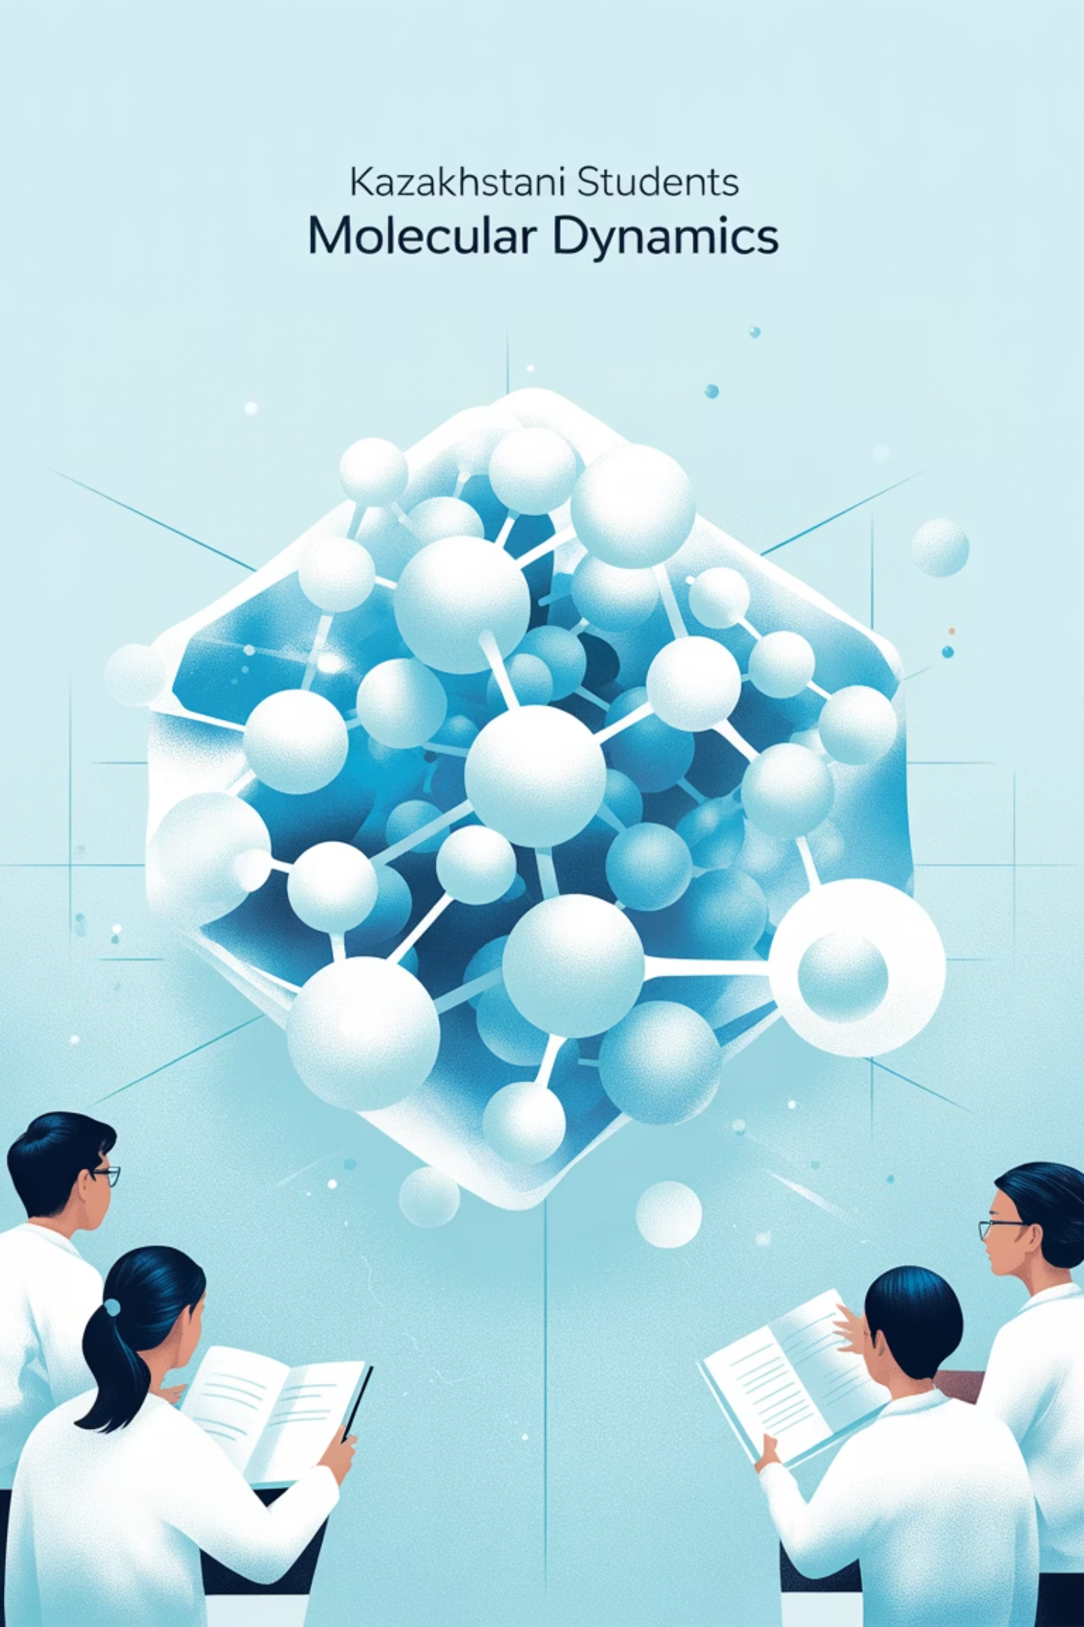
Ішкі энергия және оны өзгерту тәсілдері
Физика әлеміне саяхат жасап, ішкі энергия туралы білім аламыз! Бүгінгі сабағымызда ішкі энергияның не екенін, оның қалай өзгеретінін және күнделікті өмірдегі маңызын зерттейміз.

Slide 2
Ішкі энергия дегеніміз не?
Анықтама
Кинетикалық энергия
Потенциалдық энергия
Ішкі энергия - заттың құрамындағы молекулалардың кинетикалық және потенциалдық энергияларының қосындысы.
Молекулалардың қозғалысынан туындайтын энергия - температура жоғарылаған сайын молекулалар жылдамырақ қозғалады.
Молекулалар арасындағы өзара әрекеттесу энергиясы - молекулалардың бір-бірінен қашықтығына байланысты.
Дененің ішкі энергиясы оның температурасына, массасына және заттың агрегаттық күйіне тікелей байланысты. Температура жоғарылаған сайын ішкі энергия да артады.

Slide 3

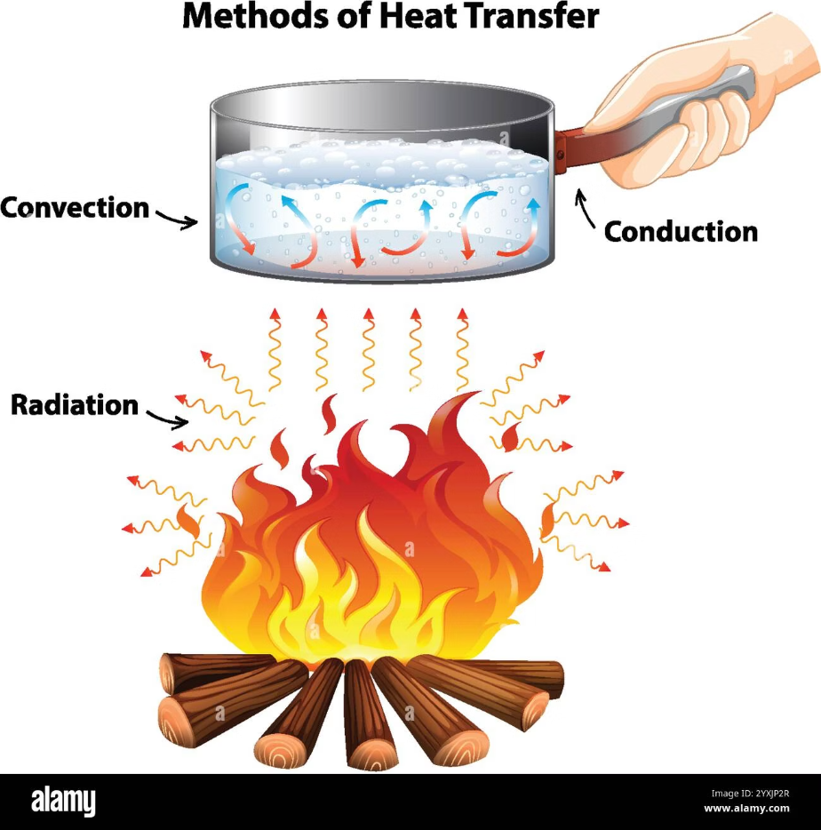
Ішкі энергияны өзгерту тәсілдері
Дененің ішкі энергиясын өзгертудің екі негізгі тәсілі бар:
Жұмыс істеу арқылы
Жылу беру арқылы
Үйкеліс нәтижесінде
Сығу және созу арқылы
Ыстық денеден суық денеге жылу берілуі
Механикалық әрекеттер жасау
Жылу алмасу процесі
Жылу өткізгіштік арқылы
Мысалы: қолды ысқылау, ағаш бұрғылау, металды соғу
Мысалы: қазанға от жағу, шәйнекті қыздыру, тамақ пісіру

Slide 4




Жұмыс істеу арқылы ішкі энергияны өзгерту
Үйкеліс жұмысы
Екі дененің бір-біріне үйкелуі кезінде механикалық энергия ішкі энергияға айналады. Молекулалардың қозғалысы жылдамдайды.
Мысал: Қолды ысқылағанда жылу бөлінеді.
Сығу/созу жұмысы
Дененің көлемін өзгерту кезінде ішкі энергия өзгереді. Молекулалар арасындағы қашықтық өзгереді.
Мысал: Велосипед дөңгелегін сорғылау кезінде ауа қызады.
Механикалық жұмыс
Кез-келген механикалық әрекет ішкі энергияның өзгеруіне әкеледі.
Мысал: Қазақ күресі кезінде балуандардың денесі қызады.

Slide 5

Жылу беру арқылы ішкі энергияны өзгерту
Жылу беру - бұл жылудың ыстық денеден суық денеге өздігінен өту процесі. Температурасы жоғары дененің молекулалары тезірек қозғалып, төменгі температурадағы дене молекулаларына энергия береді.
Жылу өткізгіштік
Конвекция
Сәулелену
Қатты денелердегі жылу берілу тәсілі. Молекулалар бір-біріне соғылып, энергия беру арқылы жүзеге асады.
Сұйық және газдардағы жылу берілу тәсілі. Зат бөлшектерінің қозғалысы арқылы жүзеге асады.
Электромагниттік толқындар арқылы жылу берілу тәсілі. Вакуумда да жүзеге асады.
Мысал: Темір қасықтың ыстық шайға салынғандағы қызуы.
Мысал: Қазандағы судың қайнау кезінде жылу таралуы.
Мысал: Күн сәулесінің жер бетін жылытуы.

Slide 6
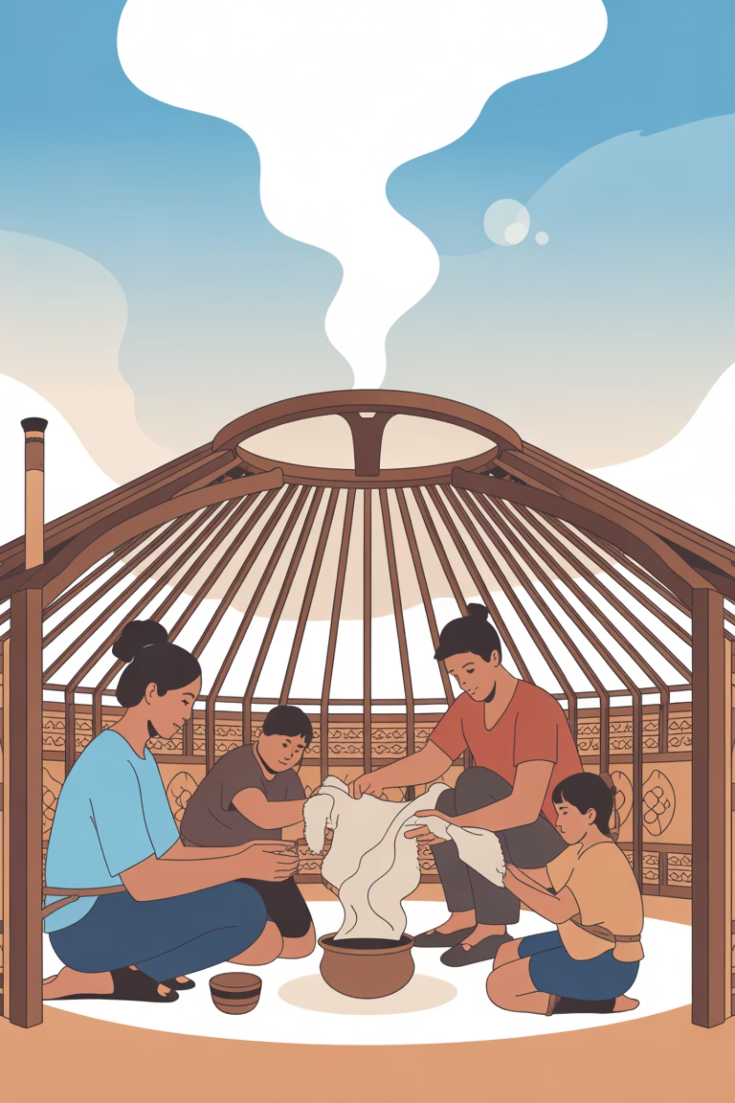
Ішкі энергияның күнделікті өмірдегі мысалдары
Дәстүрлі қазақ тұрмысындағы мысалдар
Қазақтың дәстүрлі тұрмысында ішкі энергияны өзгерту тәсілдері кеңінен қолданылған:
Ошақта от жағу - жылу беру арқылы қазандағы тамақты қыздыру
Киіз басу - үйкеліс пен қысым арқылы жүн талшықтарының ішкі энергиясын өзгерту
Ат әбзелдерін майлау - үйкелісті азайту арқылы энергия шығынын төмендету
Қазіргі заманғы мысалдар
Қазіргі күнделікті өмірімізде де ішкі энергияның өзгеруін көптеген жерден байқауға болады:
Шаш кептіргіші - электр энергиясын жылу энергиясына айналдыру
Тоңазытқыш - жылуды сыртқа шығару арқылы ішкі температураны төмендету
Велосипедпен жүру - бұлшықет энергиясын механикалық энергияға айналдыру

Slide 7
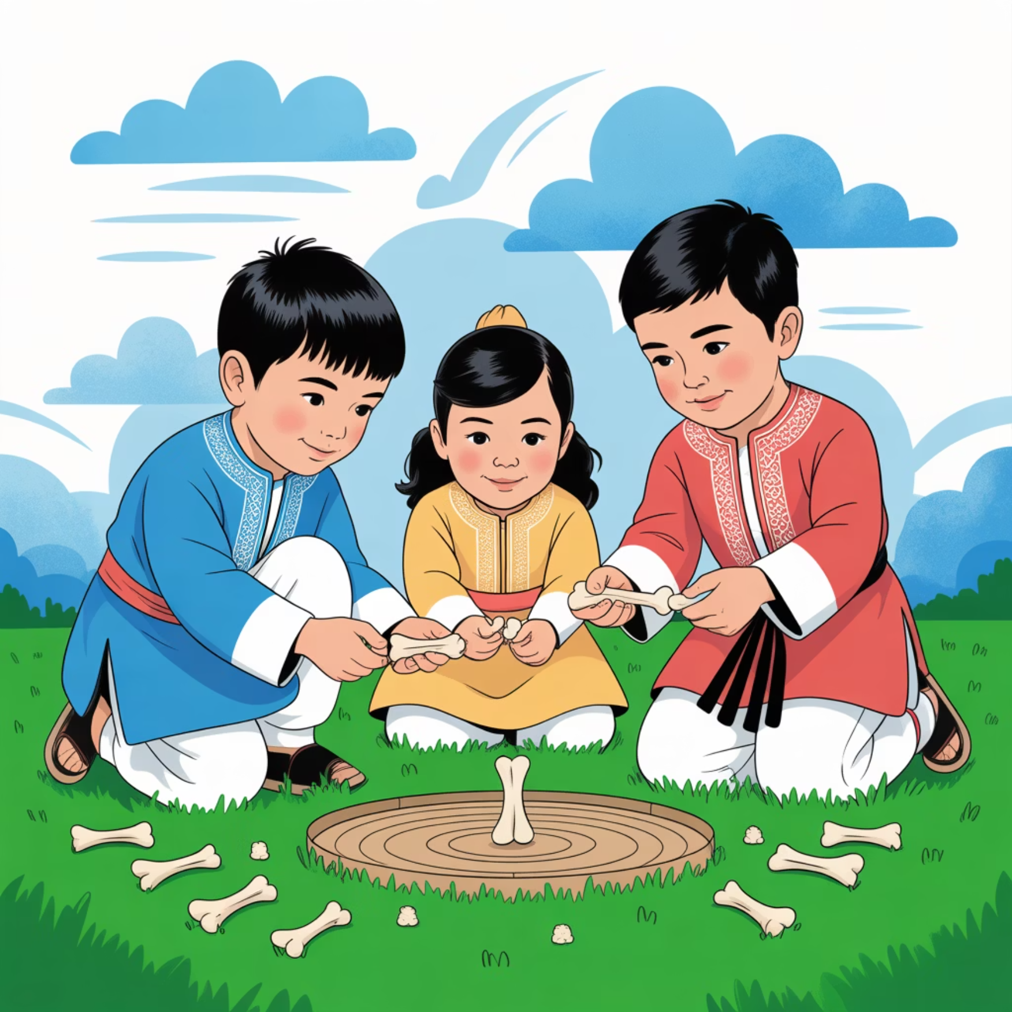

Ұлттық ойындардағы ішкі энергия өзгерістері
Асық ату
Қазақ күресі
Асық атқанда:
Күрес кезінде:
Асық пен сақа арасындағы үйкеліс нәтижесінде жылу бөлінеді
Балуандардың денесі жұмыс істеу арқылы қызады
Соғылған кезде механикалық энергия ішкі энергияға айналады
Бұлшықеттер жиырылған кезде ішкі энергия артады
Асықтың жерге түскен кездегі кинетикалық энергиясы жылуға айналады
Денелер арасындағы үйкеліс нәтижесінде жылу бөлінеді
Тер шығу арқылы дене температурасы реттеледі

Slide 8
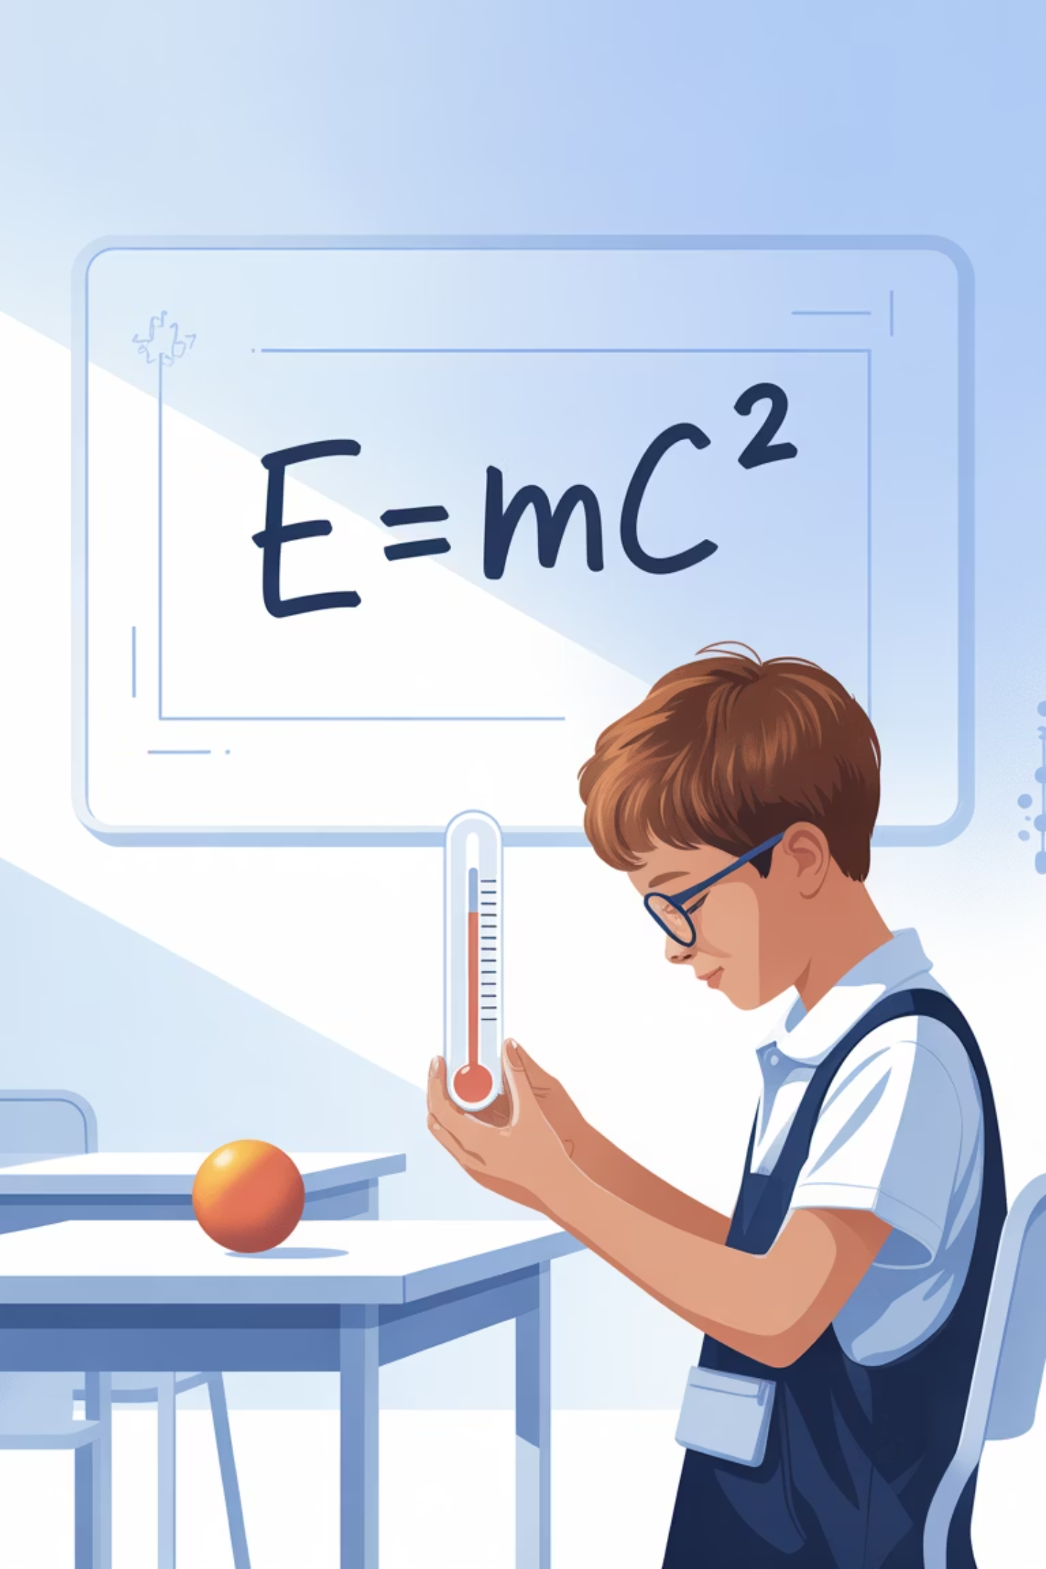
Зертханалық тәжірибелер
Тәжірибе 1: Қолды ысқылау
Екі алақанды бір-біріне жылдам үйкелеңіз. Біраз уақыттан кейін қолдарыңыз жылынады. Бұл - механикалық жұмыстың ішкі энергияға айналу мысалы.
Тәжірибе 2: Шарды сығу
Резеңке шарды немесе теннис добын жылдам сығыңыз да, қолыңызға қойыңыз. Шардың ішіндегі ауаның температурасы артқанын сезесіз. Бұл - сығу жұмысының ішкі энергияға айналу мысалы.
Тәжірибе 3: Ыстық және суық су
Екі стақанға әртүрлі температурадағы су құйып, термометрмен өлшеңіз. Біраз уақыттан кейін екі стақандағы судың температурасы теңеседі. Бұл - жылу берілу арқылы ішкі энергияның өзгеру мысалы.

Slide 9

Ішкі энергияның практикалық маңызы
Энергия үнемдеу
Өндірістік процестер
Медицинада қолдану
Ішкі энергияны түсіну арқылы үйдегі жылу жоғалтуды азайтуға болады. Мысалы, үйді жылыту кезінде терезелер мен есіктерді тығыздап жабу арқылы жылу шығынын азайтамыз.
Металл өңдеу, тамақ пісіру, құрылыс материалдарын өндіру – бәрі ішкі энергияны өзгертуге негізделген. Температура мен қысымды реттеу арқылы сапалы өнім алуға болады.
Адам денесінің температурасын өлшеу, физиотерапия емшаралары, сұйық азотпен емдеу – барлығы ішкі энергияның өзгеруіне негізделген.
Қазақстандағы энергия тиімділігі
Қазақстан "жасыл экономика" бағдарламасы аясында энергия тиімділігін арттыру мақсатында жаңа технологияларды енгізуде. Бұл ішкі энергияны тиімді пайдалануға негізделген.

Slide 10








Қорытынды: Ішкі энергия – әлемді түсінудің кілті
Ішкі энергия анықтамасы
Жұмыс істеу арқылы өзгерту
Молекулалардың кинетикалық және потенциалдық энергияларының қосындысы
Үйкеліс, сығу, созу және басқа механикалық әрекеттер
Күнделікті қолданыс
Жылу беру арқылы өзгерту
Тұрмыста, өндірісте және технологияда кеңінен қолданылады
Жылу өткізгіштік, конвекция және сәулелену
Ішкі энергия ұғымы мен оны өзгерту тәсілдерін түсіну арқылы біз физика заңдылықтарын күнделікті өмірде қалай қолдануға болатынын үйрендік. Бұл білім болашақта энергетика, медицина және инженерия салаларында маңызды рөл атқарады.
Үй тапсырмасы: «Менің бір күнімдегі ішкі энергия өзгерістері» зерттеу жұмысын жасау.

